Slide 1
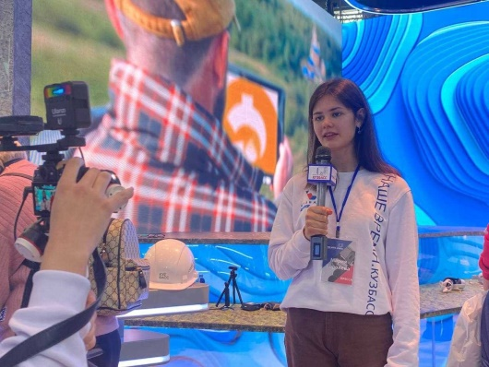
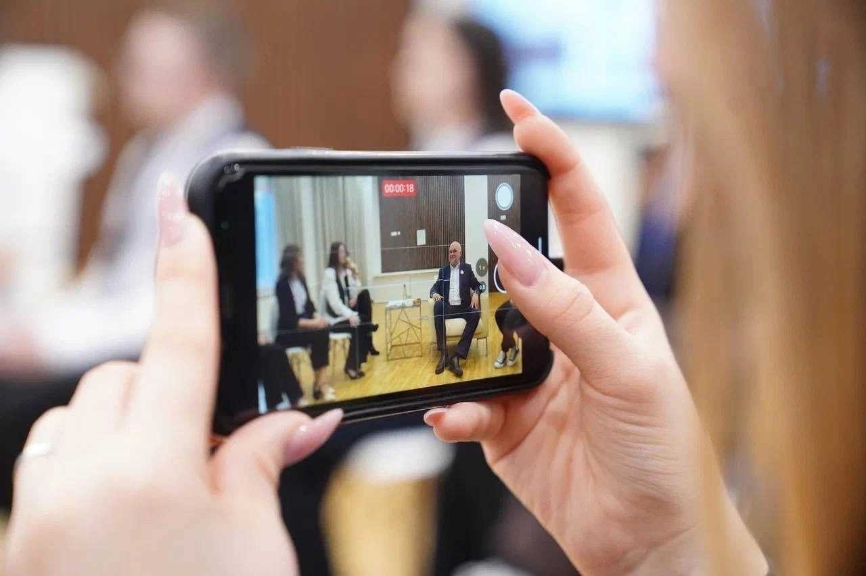
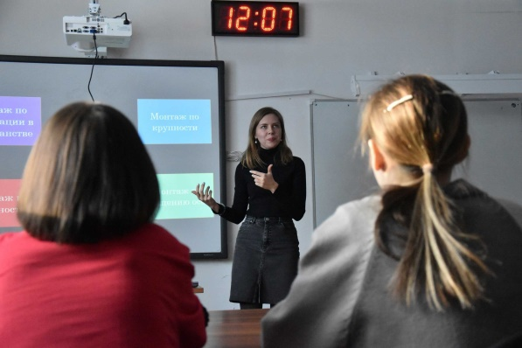
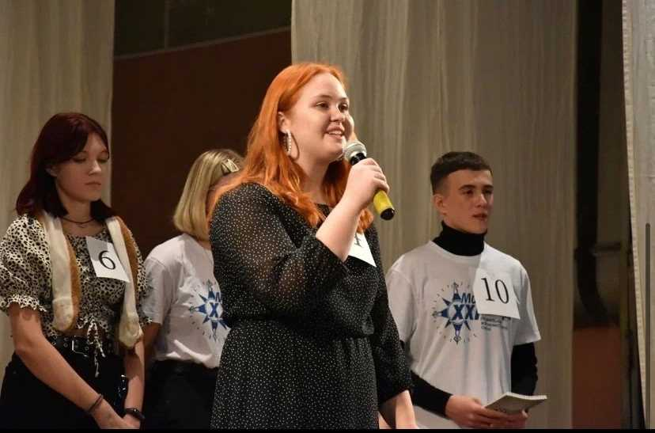
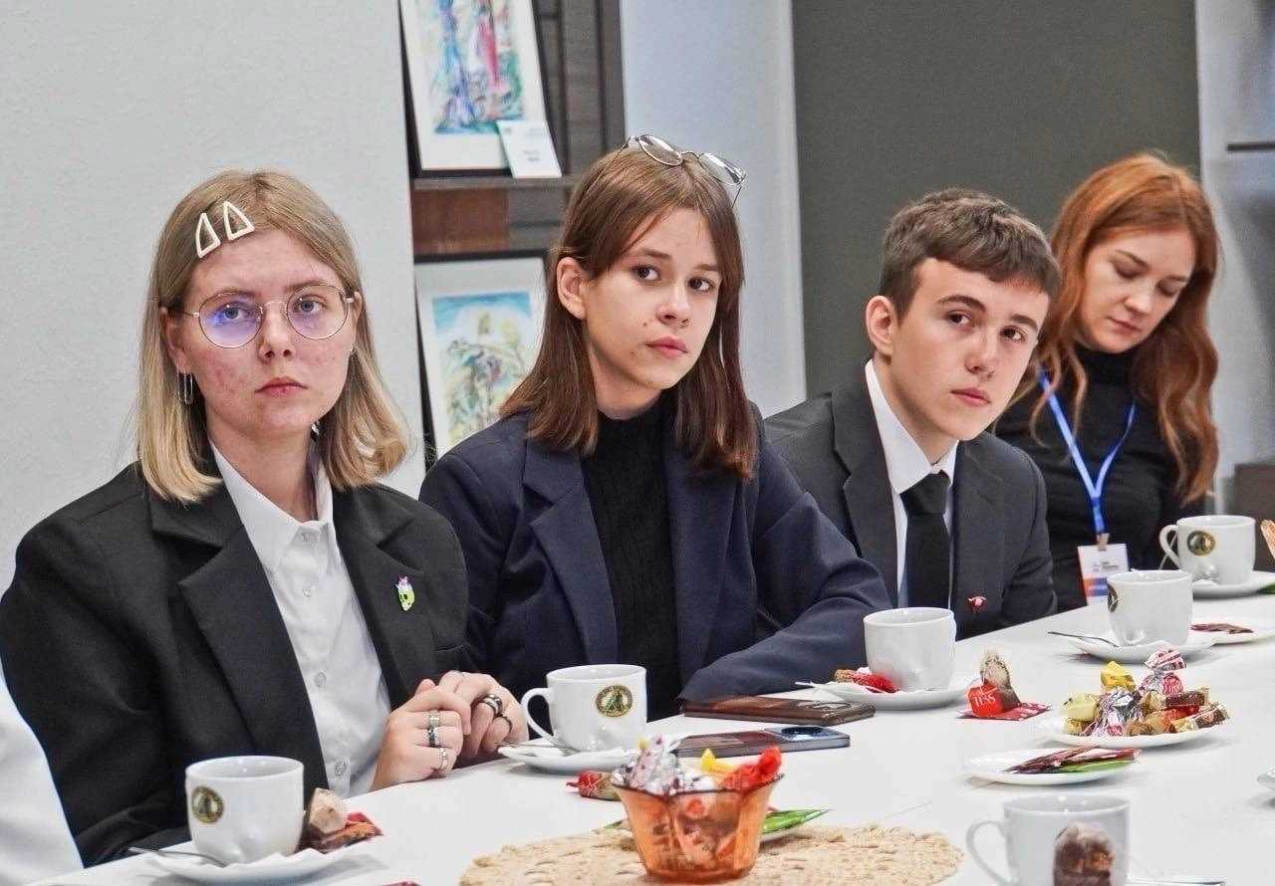
Организация и оптимизация работы госпабликов и детских медиацентров в Кемеровском муниципальном округе
Тарасун Е.О. ведущий эксперт ФГБУ «Росдетцентр»

Slide 2
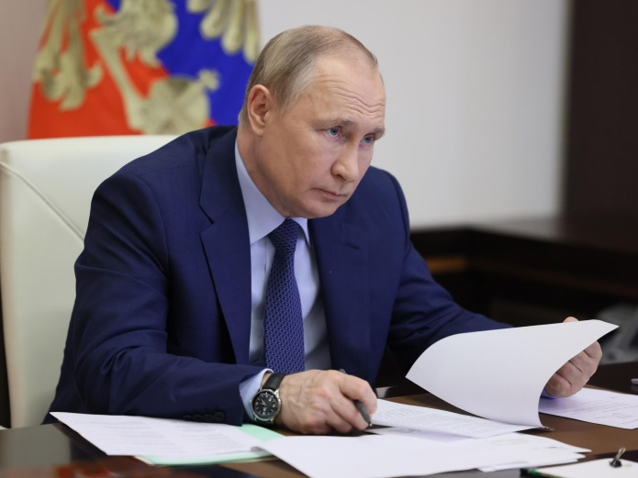
ФЗ-270 «О внесении изменений в Федеральный закон "Об обеспечении доступа к информации о деятельности государственных органов и органов местного самоуправления»»
14 июля 2022 года вступил в силу Федеральный закон №270 ФЗ О внесении изменений в Федеральный закон "Об обеспечении доступа к информации о деятельности государственных органов и органов местного самоуправления». Закон заключается как раз таки в создании органами местного самоуправления страниц с сети Интернет.
При этом закон предусматривает требование о поддержании информации в актуальном виде, что приводит к регулярному обновлению информации.

Slide 3
ЦЕЛЬ И ЗАДАЧИ
организация единого медийного пространства в образовательных организациях Кузбасса
создать детско-юношеский позитивный, качественный контент, в том числе путем взаимодействия с региональными СМИ
способствовать развитию информационной культуры всех участников образовательной деятельности
формировать конструктивное партнерство с родительским сообществом

Slide 4
май 2023
май 2024
232
645
ШКОЛЬНЫЕ ГОСПАБЛИКИ
197
471
ДЕТСКИЕ МЕДИАЦЕНТРЫ
КОЛИЧЕСТВО ПОДПИСЧИКОВ ШКОЛЬНОГО ГОСПАБЛИКА
147 217
513 971

Slide 5
Логотип «Год семьи»
Логотип Кузбасса
Гос метка
Ссылки на виджеты
Информация об учреждении
Адрес

Slide 6
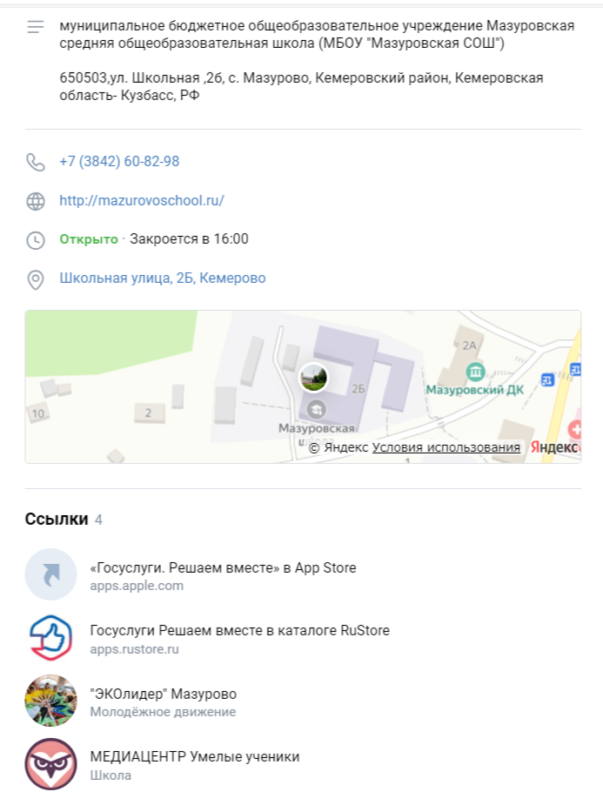
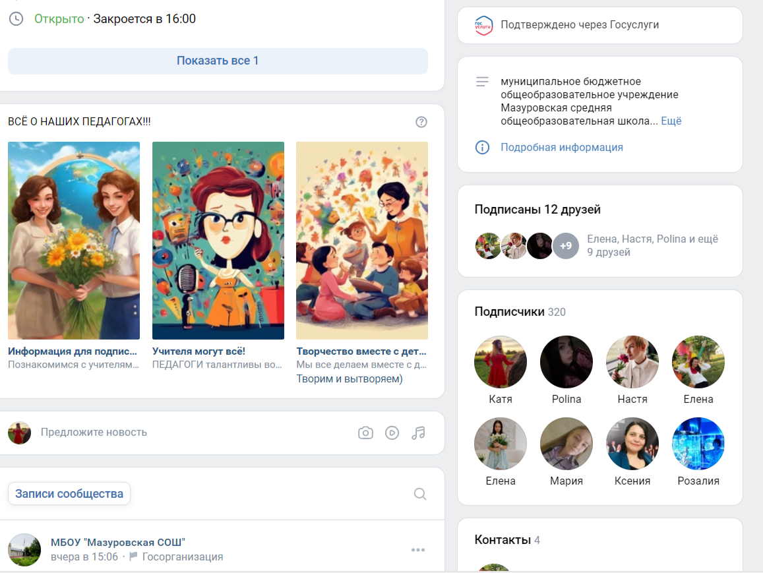

Slide 7
Требования ЦУР:
1) 10 историй в месяц в сообществе ВКонтакте, чтобы не исчезла «Госметка»
2) Минимум три поста в неделю
3) Держать коэффициент вовлечённости - на уровне ER(%) 3
коэффициент вовлечённости (ER): (количество репостов + комментарии + лайки) : количество просмотров) х 100 % = коэффициент ЕR
4) Оформленные виджеты ПОС
5) Придерживаться единой стилистики постов (использовать брендбук вашей организации)

Slide 8
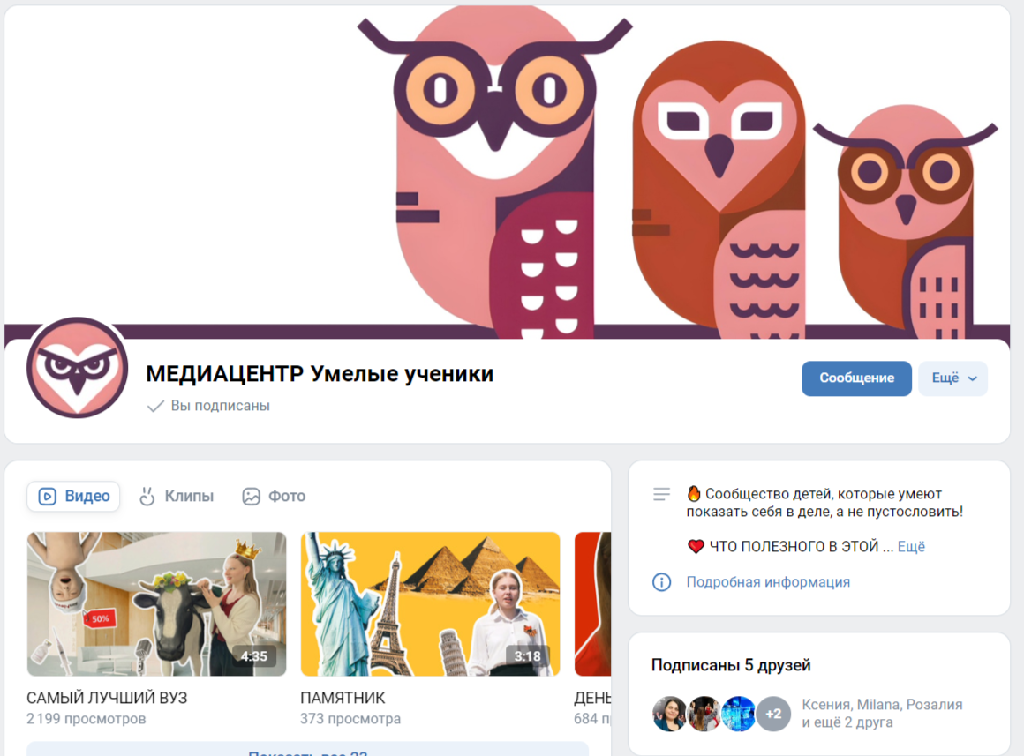
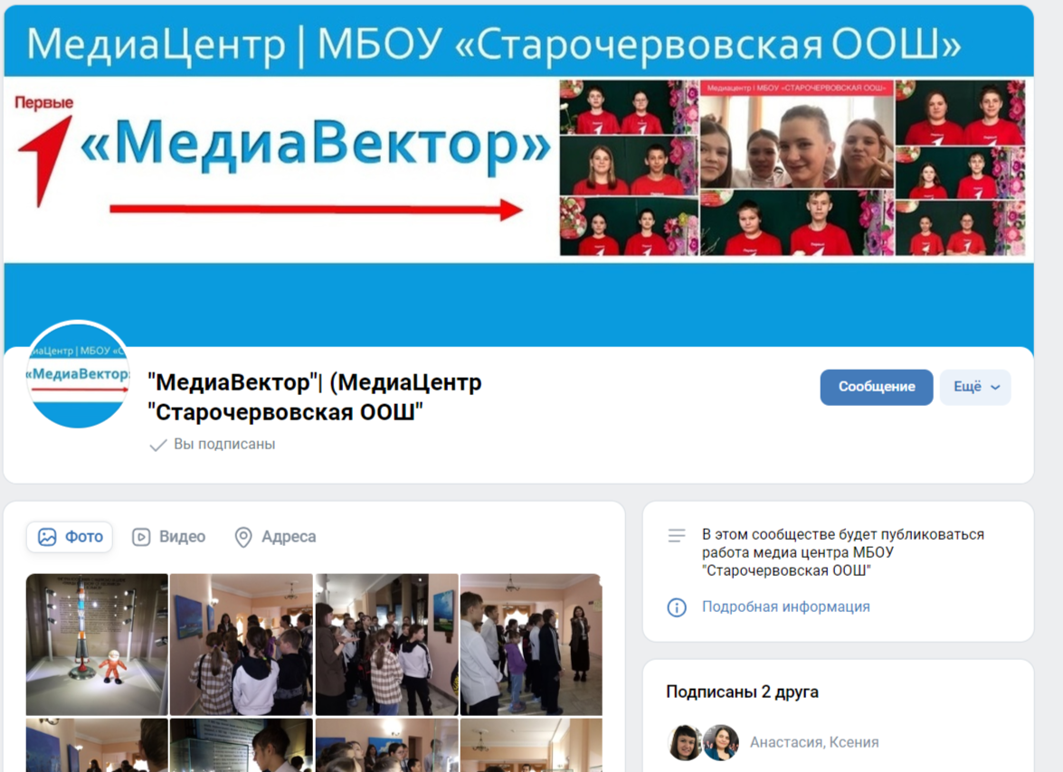

Slide 9
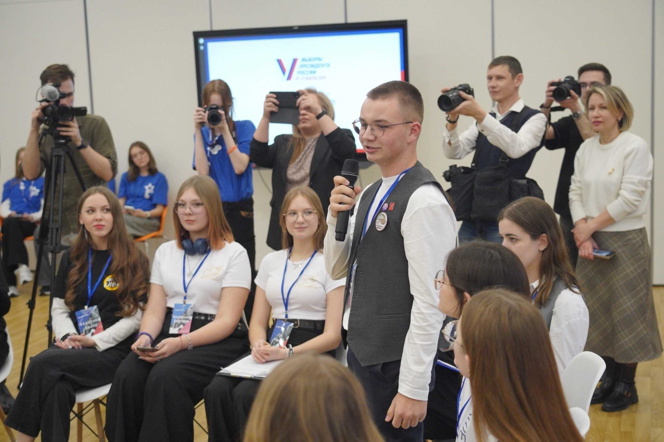
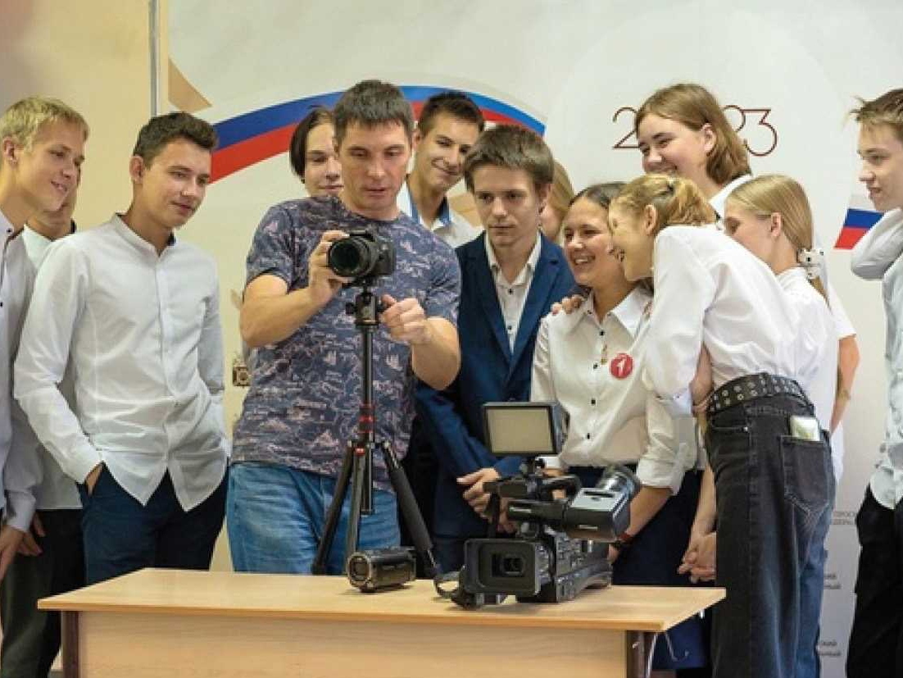
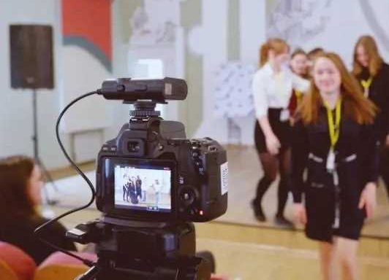
КОЛИЧЕСТВО ЮНЫХ ЖУРНАЛИСТОВ
4 127
АКТИВИСТОВ ДЕТСКИХ
МЕДИАЦЕНТРОВ
125

Slide 10
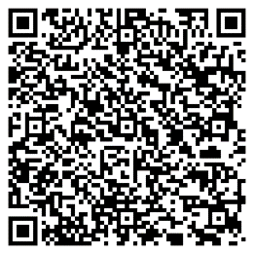
ВКЛАДКА ДМЦ НА САЙТЕ ОУ
Приказ о создании ДМЦ, Положение о ДМЦ
Видеовизитка (1-1,5 минут)
Контент-план/ план работы
Ссылка на ДООП или программу внеурочной деятельности
Ссылка на публикацию продукта (ТГ, VK)
МЕТОДИЧЕСКИЕ РЕКОМЕНДАЦИИ

Slide 11
#ДМЦ42
#КемеровскийМО

Slide 14
АКТИВНОСТЬ ДЕТСКИХ МЕДИАЦЕНТРОВ
Мероприятие | Публикации | Просмотры | Оценки
Выборы Губернатора, сентябрь 2023 | 303 | 144121 | 4539
Классная тема, сентябрь 2023 | 22 | 7657 | 187
Блогер-туры с первым лицам региона, октябрь 2023 | 341 | 61357 | 3548
Пресс-тур обзор строительства Кампуса КемГУ с Губернатором, октябрь 2023 | 146 | 27315 | 450
Акция поддержки проекта «ЭкоШКИБ», ноябрь 2023 | 36 | 9398 | 134
Неделя науки, февраль 2024 | 145 | 138314 | 1930
Встреча активистов ДМЦ с С.Е. Цивилёвым, март 2024 | 56 | 7979 | 615
Поздравления к 8 марта, март 2024 | 203 | 118125 | 6294
Космическая неделя, апрель 2024 | 994 | 388514 | 13713
Патриотическая неделя, май 2024 | 356 | 135816 | 5591
Неделя кибербезопасности, май 2024 | 71 | 12793 | 433
Блог-тур по ВУЗам Кузбасса, май 2024 | 63 | 11405 | 574
Последний звонок, май 2024 | 303 | 340050 | 20954
Женский форум, май 2024 | 219 | 40837 | 2944
Детский форум, май 2024 | 27 | 8691 | 360
Утренняя звезда, июнь 2024 | 73 | 4929 | 597

Slide 15
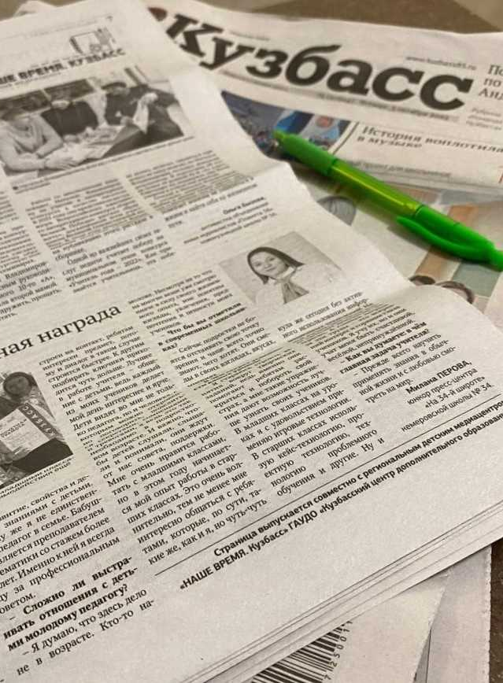
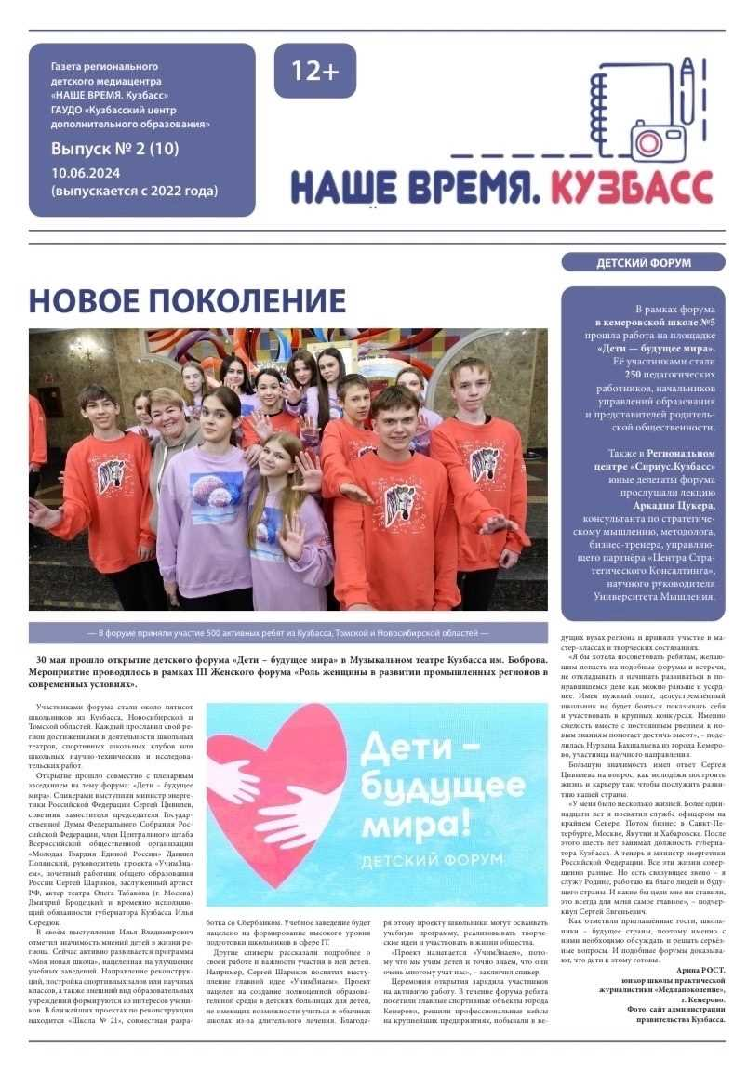
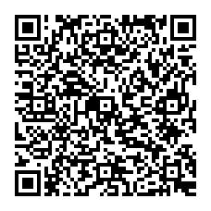
Страница детского медиацентра в областной газете «Кузбасс»
9 номеров
(1 раз в месяц)
Газета детского медиацентра «НАШЕ ВРЕМЯ. Кузбасс»
4 номера
(1 раз в квартал)

Slide 16
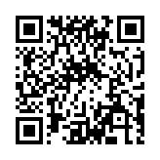
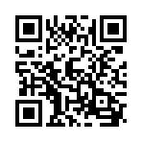
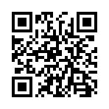
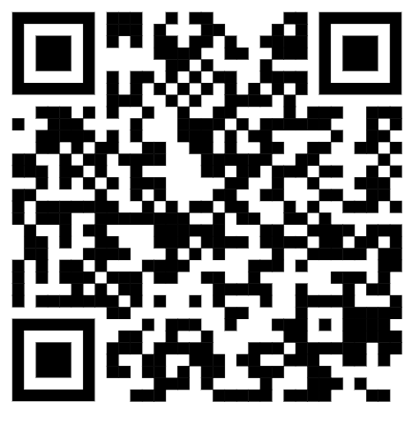

Slide 17
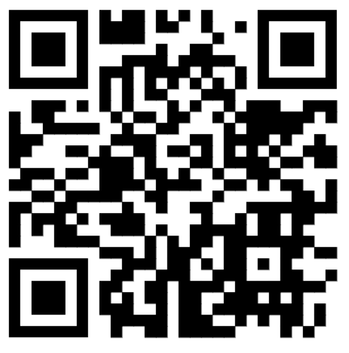
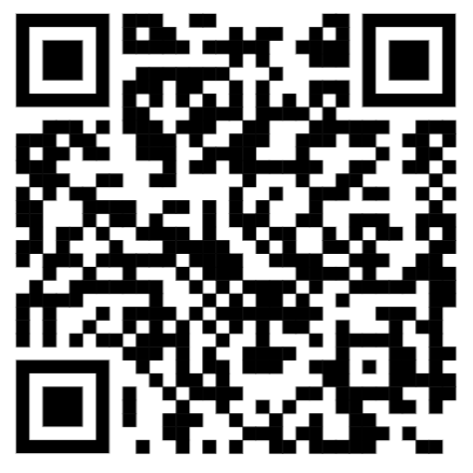
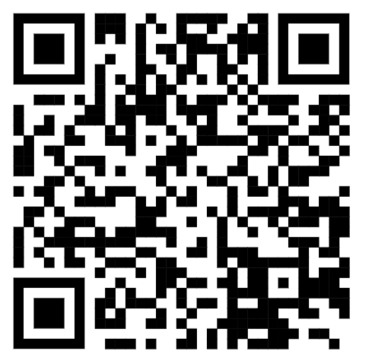
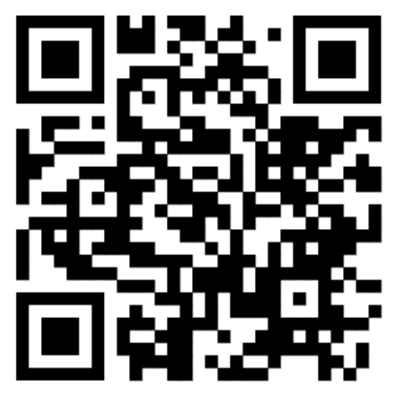
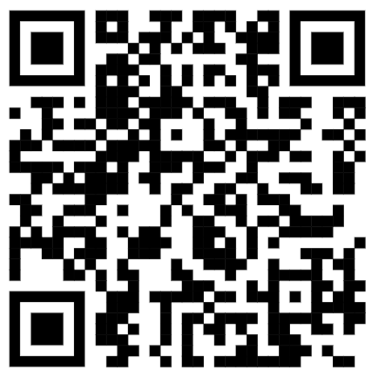
МАУ «ИМЦ»

Slide 18
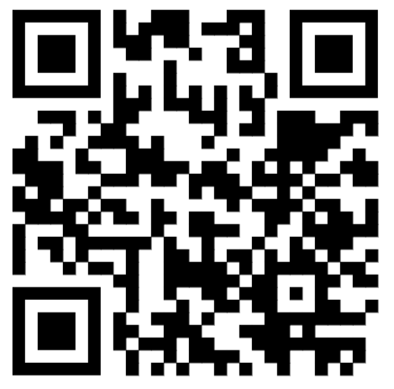
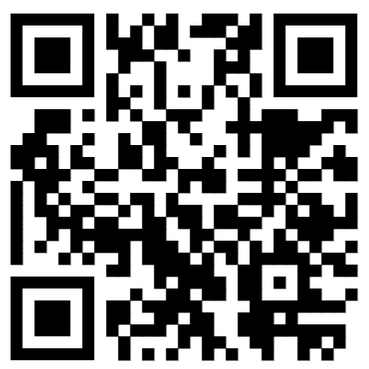

Slide 19
